Slide 1
SOSYAL BİLGİLER 7. SINIF
ÜNİTE: Ülkemizde Nüfus
KONU: Ünite Sonu Değerlendirme Soruları

Slide 2
Cümlelerde belirtilen yargıların doğru mu yoksa yanlış mı olduğunu cümlelerin başındaki
kutulara “D” ya da “Y” yazarak belirtiniz. Yanlış olduğunu düşündüğünüz yargıların doğrularını cümlelerin altlarındaki boşluklara yazınız.
Y
1. İnsanların sivil toplum kuruluşlarında çalışma özgürlüğünün olması yerleşmeyi etkileyen etmenlerden biridir.
Açıklama: Sivil toplum kuruluşlarında çalışmanın yerleşme ile herhangi bir alakası yoktur.
D
2. Doğum oranlarının ölüm oranlarından fazla olması nüfusu artıran bir etkendir.
D
3. Ülkemizin doğusundaki ekonomik faaliyetlerin çeşitliliği batısına göre daha az olduğundan buradaki nüfus daha azdır.

Slide 3
Cümlelerde belirtilen yargıların doğru mu yoksa yanlış mı olduğunu cümlelerin başındaki
kutulara “D” ya da “Y” yazarak belirtiniz. Yanlış olduğunu düşündüğünüz yargıların doğrularını cümlelerin altlarındaki boşluklara yazınız.
Y
4. Göç herhangi bir neden olmaksızın uzun süre başka bir yerde yaşamak için yapılan yer değiştirme durumudur.
Açıklama: Yaşamda herhangi bir şeyin sebebinin olmaması düşünülemeyeceği gibi göç etme davranışları da sebepsiz olamazlar.
Y
5. Anayasa’ya göre yerleşme hürriyeti hiçbir şekilde kısıtlanamaz.
Açıklama: Yerleşme hürriyeti temel haklardan olup suç, terör, savaş ve kamu çıkarının gözetilmek zorunda olduğu durumlarda kısıtlanabilir.

Slide 4
Aşağıdaki cümleleri kutucukta verilenleri kullanarak doğru olarak tamamlayınız.
ticaret yolları
yerleşim
kent
harita
pasaport
ticaret
mübadele
6. Nehir kenarları ve deniz kıyıları __________________ için tercih edilen yerlerdendir.
7. Türkiye nüfus haritasını inceleyen biri __________________ bölgelerinin nerelerde yoğun olduğu bilgisine ulaşabilir.
8. İstanbul’un nüfusunun yoğun olma nedenlerinden biri de ______________________ üzerinde bulunmasıdır.
9. 1980’li yıllardan itibaren ___________________ nüfusu kır nüfusuna göre daha fazla olmaya başlamıştır.

Slide 5
Aşağıdaki cümleleri kutucukta verilenleri kullanarak doğru olarak tamamlayınız.
harita
pasaport
mübadele
10. Savaş ya da başka nedenlerle ülkeler arası yapılan nüfus değişimine ____________________ denir.
11. Yurt dışına çıkmak için __________________ gereklidir.

Slide 6
Aşağıdaki I. grubu II. grup ile örnekteki gibi eşleştiriniz.
a
c
ç

Slide 7
Doğru cevabın bulunduğu seçeneği işaretleyiniz.
“Daha siz küçükken kömür madeninde çalışmak için buraya gittim. Bir süre çalışıp bir miktar para kazanınca geri döndüm. Ancak bu böyle sürüp gidemezdi. En iyisi şimdi yaşadığımız Zonguldak’a göçmek ve ailece burada yaşamaktı.”
Yukarıdaki açıklamaya göre Zonguldak ilimizin yerleşim yeri olarak tercih edilmesinin nedeni hangi seçenekte doğru verilmiştir?
A) Doğal güzellikleri B) İklimi C) Yer altı kaynakları D) Yoğun nüfusu

Slide 8
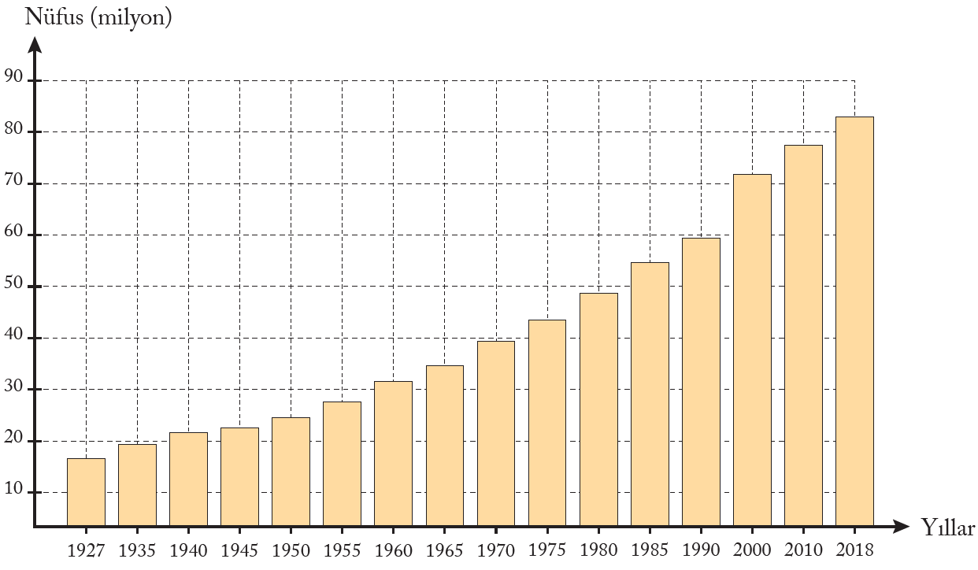
Doğru cevabın bulunduğu seçeneği işaretleyiniz.
Grafiğe göre aşağıdaki seçeneklerden hangisine ulaşılamaz?
A) Hangi yıllar arasındaki artışın diğerlerine göre fazla olduğuna
B) 1990-2000 yılları arasında ülkemizin dışarıdan göç aldığına
C) Yakın geleceğe dair nüfus artışı hakkında tahmin yapmaya
D) Nüfusun en az ve en fazla olduğu yılları tespit etmeye
Grafik 3.5: Türkiye’de 1927-2018 nüfus miktarı grafiği

Slide 9
Doğru cevabın bulunduğu seçeneği işaretleyiniz.
Üniversiteleriyle tanınan bir şehir için aşağıdakilerden hangisi söylenemez?
A) Barınma imkânlarından yoksundur. B) Çok sayıda öğrencisi olan bir şehirdir.
C) Eğitim oranı yüksektir. D) Kültürel faaliyetler yaygındır.

Slide 10
Doğru cevabın bulunduğu seçeneği işaretleyiniz.
Aşağıdaki seçeneklerden hangisinde göç ile ilgili neden-sonuç ilişkisi vardır?
A) Savaş - İnsan hakları ihlali
B) Tarımda makineleşmenin artması - Kır-kent nüfus oranının değişmesi
C) Doğal afet yaşanması - Arama kurtarma
D) Doğum oranının ölüm oranından yüksek olması - Nüfusun artması

Slide 11
Doğru cevabın bulunduğu seçeneği işaretleyiniz.
Aşağıdaki seçeneklerden hangisi vatandaşın yerleşme ve seyahat özgürlüğünün haksız yere kısıtlanmasına bir örnektir?
A) Hakkında yurt dışına çıkış yasağı kararı olmak
B) Salgın hastalık nedeniyle bulunduğu kasabadan çıkamamak
C) İşlediği bir suçtan dolayı tutuklanmak
D) Terör baskısı nedeniyle yaylaya gidememek

Slide 12
Klasik soruları cevaplayalım
18. Nüfus sayımları neden önemlidir? Açıklayınız.
Nüfus sayımları ile öncelikle ülkedeki vatandaş sayısı tespit edilir ve politikalar yatırımlar yapılırken bu sayı dikkate alınır. Ülkedeki çocuk, genç ve yaşlı oranları, çalışan, çalışmayan ve emekli oranları, kadın erkek nüfus oranları, okuma yazma bilen bilmeyen oranları, nüfusun iş kollarına göre dağılımı vb. nüfus özellikleri tespit edilir. Mevcut durum önceki yıllarla karşılaştırılır. Eksik noksan bir durum varsa giderilmeye çalışılır. İyi bir gidişat varsa desteklenir. Kötü bir gidişat varsa önüne geçilmeye çalışılır. Görüldüğü üzere nüfus sadece vatandaş sayısını değil, ülkedeki halk ile ilgili birçok bilgiyi edinmeyi sağlar.

Slide 13
Klasik soruları cevaplayalım
19. İnsanlar geçmiş dönemlerde yerleşim yeri olarak nereleri tercih etmişlerdir? Açıklayınız.
Eski zamanlarda temel geçim kaynağı tarım ve hayvancılık olduğu için insanlar yakınında su bulunan verimli toprakları, hayvanlarını otlatabilecekleri arazileri, balıkçılık yapılan göl, deniz ve okyanus kıyılarını sıklıkla tercih etmişlerdir. Bunlardan daha az olacak şekilde de ticaret yolları, ticaret yapılan şehir merkezleri ve ticari liman çevresi de insanların yerleşmek için tercih ettiği yerler arasında olmuştur.

Slide 14
Klasik soruları cevaplayalım
20. Ülkemiz nüfusunu artıran sebepler nelerdir?
Ülkemizin nüfusunu arttıran birinci sebep doğurganlık oranının fazla olmasıdır. Bunun dışında ortalama yaşam süresinin artması, doğum esnasında ölümlerin az olması da nüfusumuzu arttıran sebepler arasındadır.

Slide 15
Klasik soruları cevaplayalım
21. Büyük şehirlerin yoğun göç alıyor olmasının sebepleri nelerdir?
Büyük şehirlere göçün sebepleri; - İş imkanının daha çok olması - Daha çok para kazanma isteği - Sosyal yaşantı çeşitliliği - Eğitim, sağlık gibi hizmetlerden daha iyi yararlanma isteği şeklinde özetlenebilir.

Slide 16
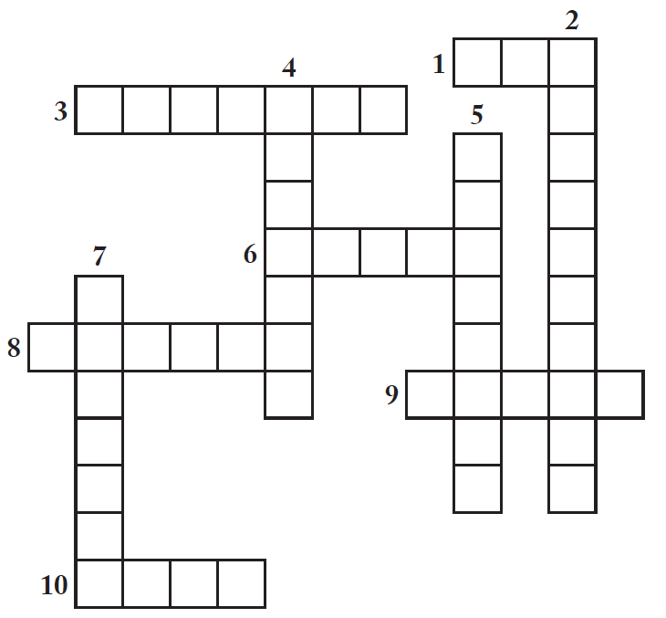
Bulmacamızı çözelim
G Ö Ç
6. Yeryüzünde, sınırları belli geniş ya da küçük bir bölgedeki insanların toplam sayısı.
7. Bir yerden bir yere kısa süreliğine gitme.
8. Göç nedenlerinden biri.
9. Japonya’nın ve dünyanın en kalabalık şehri.
10. Ülkemizde, nüfus miktarı gibi resmî istatistikleri hazırlayan kurumun kısa adı.
A T A L H Ö Y Ü K
1. Bireylerin veya toplulukların bir ülkeden başka bir ülkeye, bir yerleşim yerinden başka bir yerleşim yerine gitme işi, taşınma.
2. Konya’nın Çumra ilçesindeki en eski yerleşim yerlerinden biri.
3. Sığınmacı, savaş ya da başka nedenlerle başka bir ülkeye sığınanlar.
4. İnsanların ihtiyaçlarını karşılamak için yaptıkları faaliyetlerin tümü.
5. Yurt dışına çıkışta gerekli olan belge.
M Ü L T E C İ
K O N O M İ
P A S A P O
R
T
Ü F U
S E Y A H A
T
D P R E
T K O
Ü İ K

